Slide 1
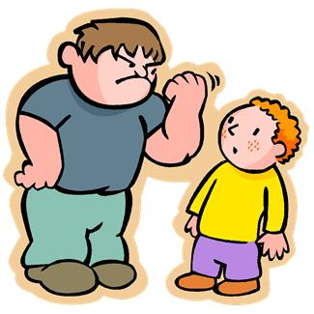
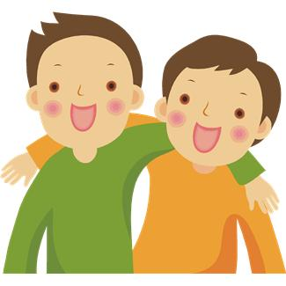
Rôl y gwyliwr
Bwlio
Gwaithgaredd 4

Slide 2
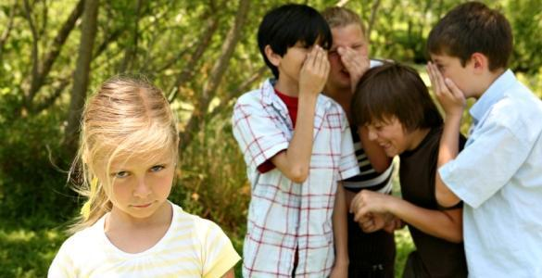
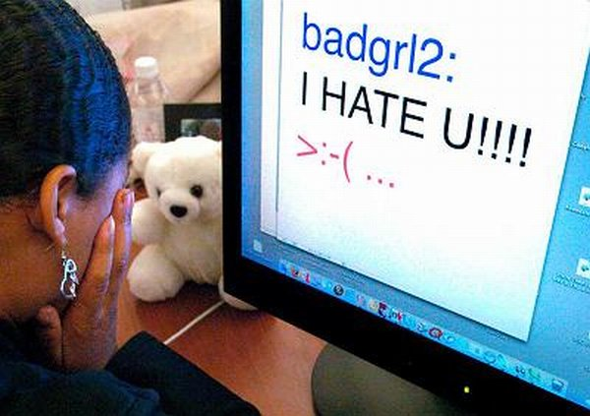
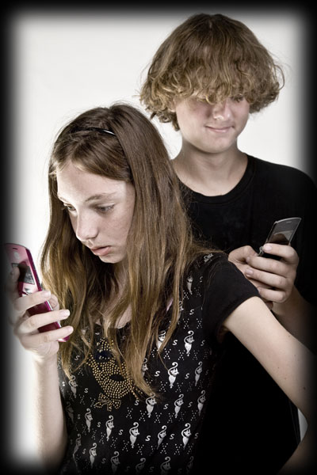
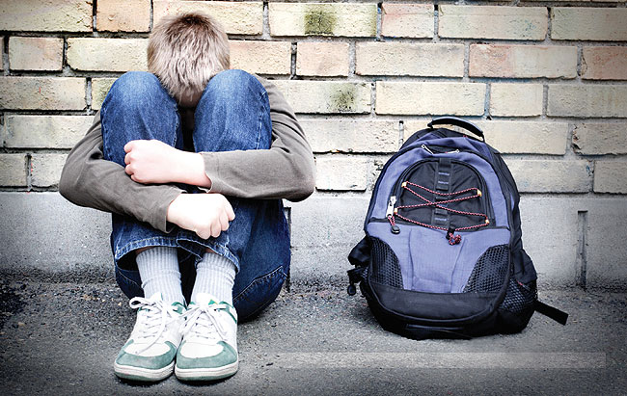
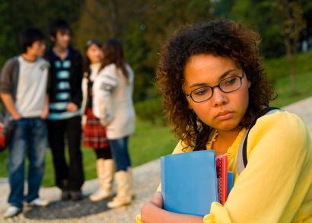
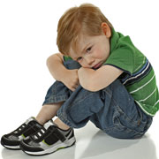
Bwlio yw pan fydd rhywun, yn fwriadol, yn eich brifio, eich bygwth neu’n eich dychryn yn rheolaidd
Beth yw bwlio?

Slide 3
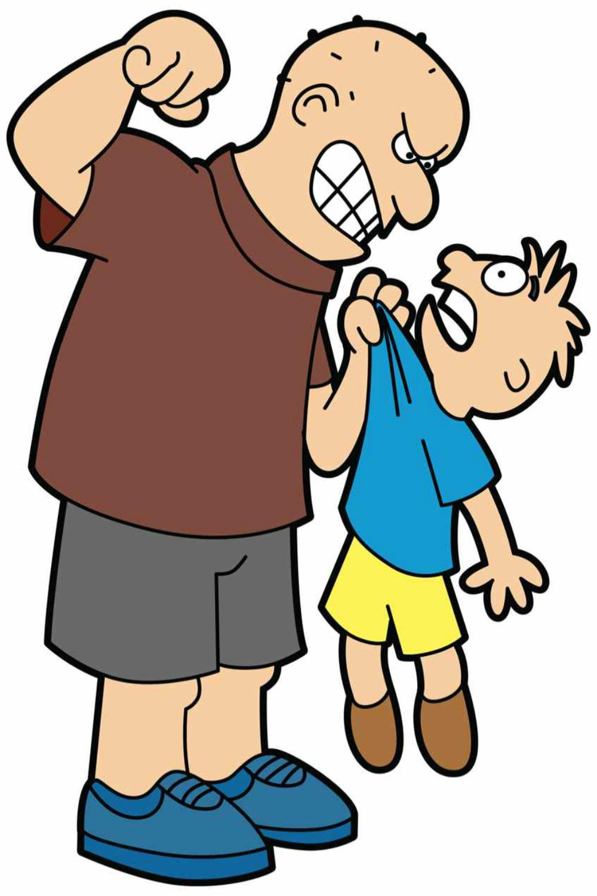
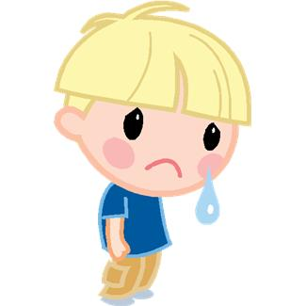
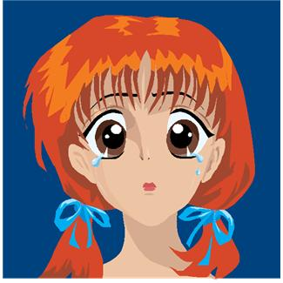
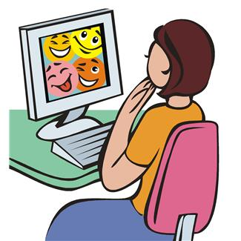
Pa fath o fwlio wyddoch
chi amdanynt?
brifo rhywun
galw enwau
cael eich gadael allan
dwyn arian neu pethau rhywun
gwneud arwyddion
bwlio seibr

Slide 4
Beth yw gwyliwr
edrychwr
tyst
arsyllyd

Slide 5
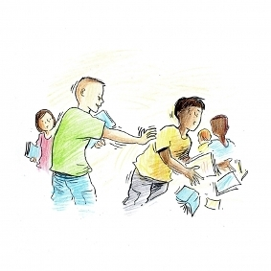
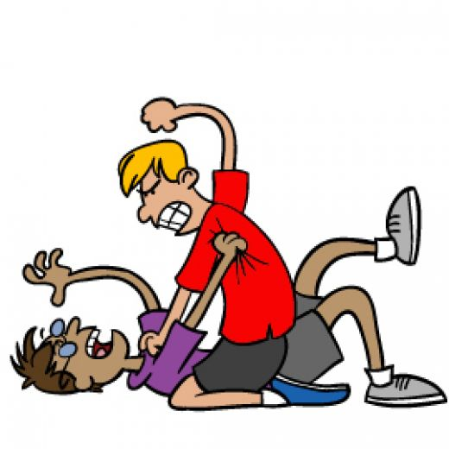
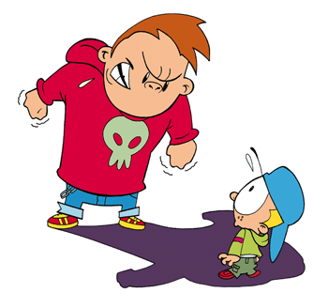
Fyddech ch'in helpu?
Mewn parau, siaradwch am pryd
y byddech a phryd na fyddech yn
helpu rhywun sy'n cael ei fwlio

Slide 6
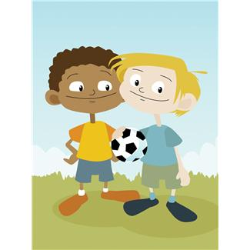
Allwch chi orffen y brawddegau?
Byddwn i ddim yn helpu rhywun sy’n cael ei fwlio…
Byddwn i’n helpu rhywun sy’n cael ei fwlio os …

Slide 7
Beth allech chi wneud?
Rhowch y datganiadau mewn trefn
Mwyaf tebygol - cyntaf
Lleiaf tebygol - olaf

Slide 8
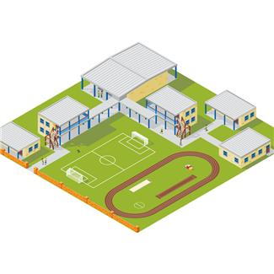
Ble yn yr ysgol ydych chi wedi
gweld bwlio yn digwydd?

Slide 9
Wyddoch chi?
Bydd gwyliwr yn bresennol bron bob tro y bydd bwlio yn digwydd (8/10)
Bydd bwlio yn peidio mewn llai na 10 eiliad pan fydd cyfoedion (plant eraill) yn helpu
Yn yr iard bydd plant yn helpu i stopio bwlio – yn amlach nag oedolion

